Slide 1

Produktpräsentation
ECM
Zubehör

Slide 2
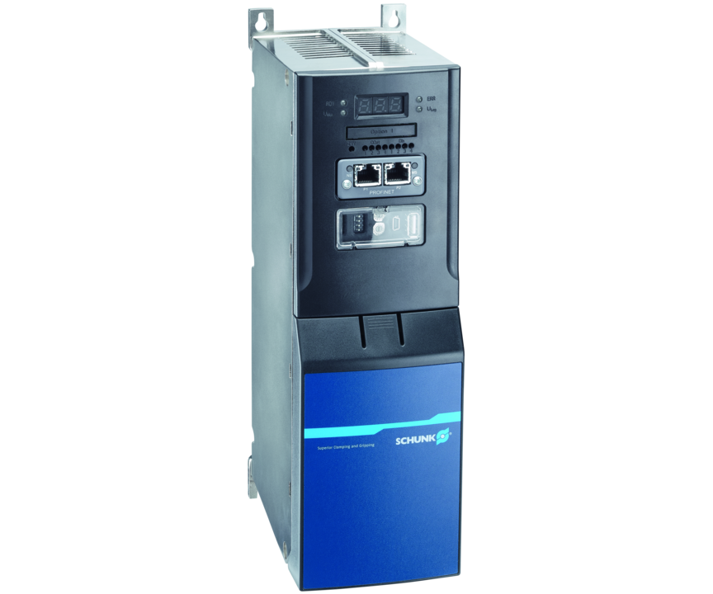
Zubehör
Elektrische Regler werden benutzt, um die Ansteuerung/Regelung von mechatronischen Modulen und Systemen ohne integrierte Elektronik zu übernehmen. Sie werden von SCHUNK für EGN und EZN -Greifer angeboten.
Mit 24 V/48 V Eingangsspannung

Slide 3

Leistungsstark. Einfach. Busfähig.

Slide 4
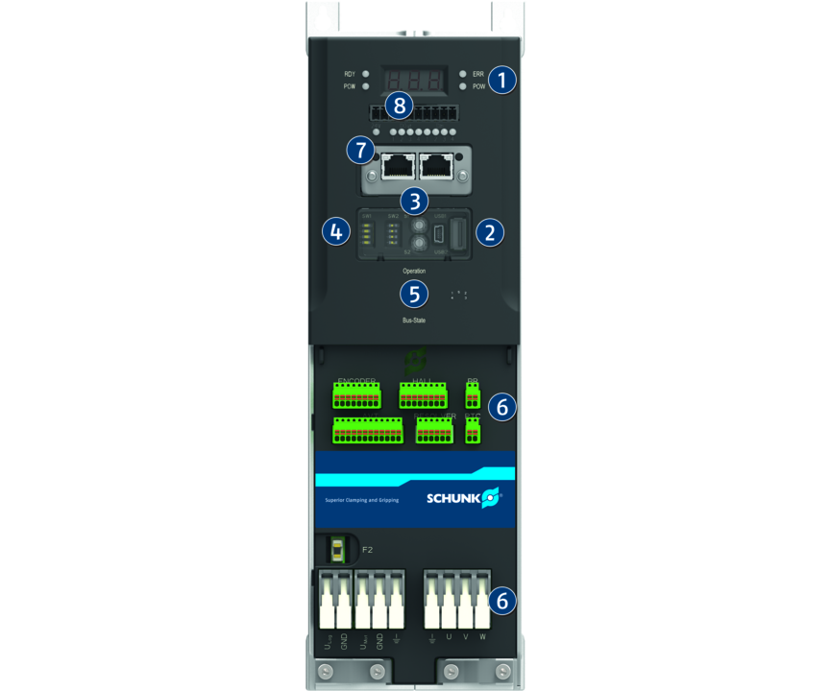
Funktionsprinzip
Funktionsbeschreibung
Der ECM-Regler ist ein elektronisches Modul, welches zur Ansteuerung / Regelung der mechatronischen Module verwendet wird.
1
Statusanzeige
2
Service-Schnittstellen
3
Drehcodierschalter
4
DIP-Schalter
5
M12-Stecktechnik für PROFIBUS- /CAN-Kommunikation
6
Federklemmen und Steckverbinder
7
Standard RJ45-Stecker für PROFINET Kommunikation

Slide 5
Vorteile – Ihr Nutzen
Hohe Genauigkeit und Flexibilität für Positioniervorgänge mit z. B. genauester Positionierung oder exakter Kraft- / Momentenregelung
Inbetriebnahmesoftware MTS Motion Tool SCHUNK zur Unterstützung bei Parametrierung, Inbetriebnahme und Funktionstests
Kommunikationsschnittstellen PROFINET, PROFIBUS-DP und CAN für eine flexible Integration
Service-Schnittstellen USB für einfache und schnelle Parametrierung via USB-Stick und Inbetriebnahme über PC
Normstecktechnik und Federklemmen für eine komfortable und industriegerechte Inbetriebnahme
Drehcodier- und DIP-Schalter für manuelle Feldbusadressierung, Baudrateneinstellung und Servicefunktionen
digitale I/O als Option verfügbar

Slide 6
Technische Daten
Technische Daten Übersicht
Bezeichnung | Länge | Breite | Höhe | Anzahl digitaler Eingänge | Anzahl digitaler Ausgänge | Eigenmasse
 | [V] | [V] | [A] | [mm] | [mm] | [mm]
ECM-EGN | 144 | 98 | 310 | 4 | 4 | 1.9
ECM-EZN | 144 | 98 | 310 | 4 | 4 | 1.9

